Slide 1

UNIDAD DE APRENDIZAJE: ADMINISTRACIÓN
Material Didáctico (Sólo visión proyectable) septiembre 2017
FACULTAD DE ARQUITECTURA Y DISEÑO
Licenciatura en Administración y Promoción de la Obra Urbana
Unidad 6. Áreas funcionales en las organizaciones PARTE 2: ÁREA FINANCIERA
Docente:
Dra. en A. Guadalupe González García
ggonzalezga@uaemex.mx
Notes:
PORTADA 2

Slide 2
Índice
Número de diapositiva
Mapa curricular 1
Programa de estudios por competencias 2
Estructura capitular 3
Propósito general 4
Objetivo de la Unidad de Aprendizaje 5
Guión explicativo 6
Sugerencias y momento de uso 7
Introducción a la Unidad 6 8
Función financiera 12
El administrador financiero y sus responsabilidades 22 Financial management *inserción en inglés 25
Recomendaciones finales 35
Fuentes de Consulta 36
Titulo de la presentación
Notes:
INTERIORES

Slide 3
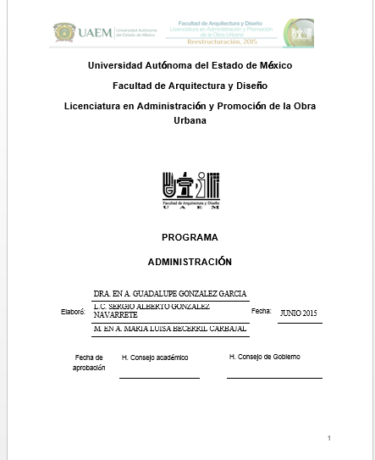
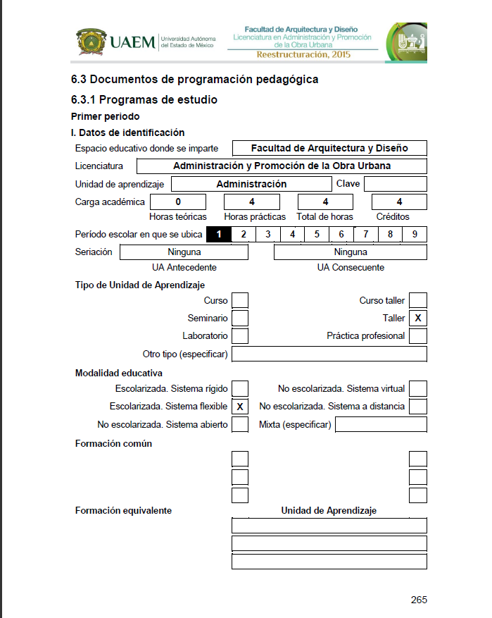
Portada Programa
Titulo de la presentación
Dra. en A. Guadalupe González G. DIAPOSITIVA 2
Notes:
INTERIORES

Slide 4
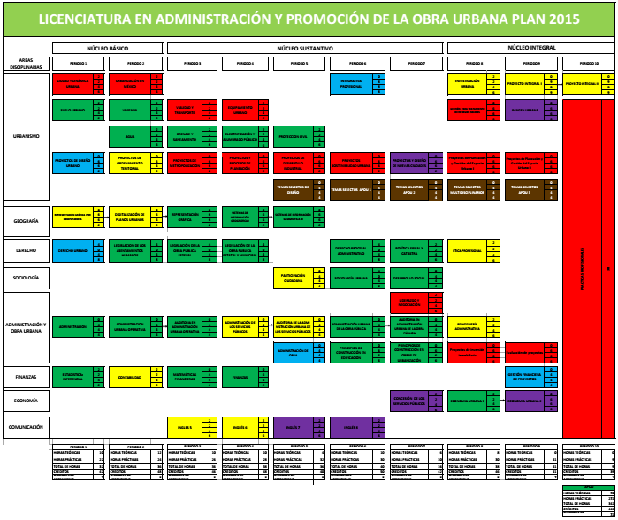
Mapa Curricular
UNIDAD DE APRENDIZAJE
Titulo de la presentación
Dra. en A. Guadalupe González G. DIAPOSITIVA 2
Notes:
INTERIORES

Slide 5
Estructura Capitular
Unidad 1. Introducción al estudio de la Administración y el Proceso Administrativo.
Unidad 2. Planeación
Unidad 3. Organización e Integración de Recursos
Unidad 4. Dirección
Unidad 5. Control
Unidad 6. Áreas funcionales en organizaciones y empresas
Titulo de la presentación
Dra. en A. Guadalupe González G. DIAPOSITIVA 3
Notes:
INTERIORES

Slide 6
* PROPÓSITO GENERAL
El alumno será capaz de comprender a la Administración como un proceso de coordinación de recursos, así como los conceptos, principios y técnicas utilizadas en cada etapa.
Podrá entender el funcionamiento y la aplicación de los principios, técnica y herramientas en cada una de las funciones.
(programa de estudios por competencia, actualización 2015)
Titulo de la presentación
Dra. en A. Guadalupe González G. DIAPOSITIVA 4
Notes:
INTERIORES

Slide 7
* OBJETIVO DE LA UNIDAD DE APRENDIZAJE
Analizar el proceso administrativo desde las funciones de: planeación, organización, dirección y control en las organizaciones, reconociendo sus áreas funcionales sustantivas que permitan tener una visión prospectiva para generar propuestas y optimizar tiempos.
(programa de estudios por competencia, actualización 2015)
Titulo de la presentación
Dra. en A. Guadalupe González G. DIAPOSITIVA 5
Notes:
INTERIORES

Slide 8
* GUION EXPLICATIVO
La intención del presente material radica en que el alumno de la licenciatura de Administración y Promoción de la Obra Urbana sea capaz de comprender la importancia de las funciones administrativas en las organizaciones.
En este material sugerido para impartir la Unidad 6, se aborda el tema del ÁREA o FUNCIÓN FINANCIERA para que el estudiante comprenda su interrelación con las otras funciones de la organización
También cuenta con algunos contenidos en inglés siguiendo las recomendaciones institucionales orientadas a la internacionalización.
Titulo de la presentación
Dra. en A. Guadalupe González G. DIAPOSITIVA 6
Notes:
INTERIORES

Slide 9
* SUGERENCIAS Y MOMENTO DE USO
Se sugiere su empleo para coadyuvar al logro de los objetivos y el propósito general de la Unidad de Aprendizaje número 6. Otros temas de la Unidad son: Capital humano, Comercialización y Producción de bienes y servicios; todos ellos interrelacionados .
Se recomienda utilizar esta presentación junto con dinámicas de investigación documental y de campo que previamente seleccione el docente. Algunos ejercicios se recomiendan para el proceso de enseñanza – aprendizaje.
Los temas en inglés pudieran ser apoyados con los profesores de los Centros de Auto acceso.
Titulo de la presentación
Dra. en A. Guadalupe González G. DIAPOSITIVA 7
Notes:
INTERIORES

Slide 10
* INTRODUCCIÓN A LA UNIDAD 6
A D M I N I S T R A C I Ó N
La Administración cumple con ciertos principios, tales como la universalidad y multidisciplinariedad que de una u otra manera se ejercen en las organizaciones y empresas.
El Objetivo en esta unidad es identificar las áreas funcionales sustantivas, entendiendo su interrelación en la organización, así como algunas herramientas que permitan al administrador (jefe, gerente o director) asegurar que los objetivos se logren y el desempeño real satisfaga o supere los resultados deseados.
Titulo de la presentación
Dra. en A. Guadalupe González G. DIAPOSITIVA 8
Notes:
INTERIORES

Slide 11

Para discutir…
Las organizaciones necesitan del poder que las empresas tienen pero las empresas necesitan del poder de regulación que a la organización la caracteriza. Un ejemplo claro de esto es lo que sucede en la actualidad, las empresas trasnacionales tienen el poder económico suficiente, para darle poder de regulación y decisión a las organizaciones públicas (Ballina, 2001).
Titulo de la presentación
Dra. en A. Guadalupe González G. DIAPOSITIVA 9
Notes:
INTERIORES

Slide 12
* ÁREAS FUNCIONALES
Las funciones clásicas o áreas funcionales se refieren a la forma en que se segmenta el trabajo en tareas distintas, ya sea en la organización o en la empresa.
Algunos estudiosos de la ciencia de la Administración como Fayol (operaciones de la empresa); Taylor (sistema científico del trabajo) o Weber (modelo burocrático) enfatizan que las tareas deben estar altamente diferenciadas y coordinadas (Ochoa, 2012).
Para estudiarlas se generan divisiones específicas, sin embargo no siempre es posible marcar claramente la frontera entre una función y otra.
Atención! Por la naturaleza del presente material se utiliza indistintamente la palabra organización ya sea para empresa privada o entidad pública
Titulo de la presentación
Dra. en A. Guadalupe González G. DIAPOSITIVA 10
Notes:
INTERIORES

Slide 13
* ÁREAS FUNCIONALES
Define Munch (2010) a las áreas funcionales como el conjunto de funciones, procesos, actividades y responsabilidades realizadas en un departamento o área de la organización. Son las siguientes (Koontz, 2012):
Producción del bien o servicio
Mercadotecnia o Comercialización
Recursos Humanos
Finanzas
ÁREAS FUNCIONALES
Titulo de la presentación
Dra. en A. Guadalupe González G. DIAPOSITIVA 11
Notes:
INTERIORES

Slide 14
FUNCIÓN FINANCIERA
La administración financiera es el proceso administrativo aplicado al acrecentamiento y conservación del esfuerzo, las experiencias, la salud, los conocimientos, las habilidades, etc., de los miembros de la organización, en beneficio del individuo y de la propia organización (Munch, 2011).
Se centra en dos aspectos importantes de los recursos financieros en las organizaciones: la rentabilidad y la liquidez. Esto significa que busca hacer que los recursos financieros sean lucrativos y líquidos al mismo tiempo.
Titulo de la presentación
Dra. en A. Guadalupe González G. DIAPOSITIVA 12
Notes:
INTERIORES

Slide 15

Aunque la idea del logro individual es muy marcada, es poco funcional no reconocer que el avance de la sociedad se sustenta, en parte, en la existencia de las organizaciones (Garza, 2013).
El APOU en su trayectoria académica cuenta con varias unidades de aprendizaje que requieren aplicar la Administración Financiera, que es descrita brevemente en este material. Asimismo las habilidades adquiridas a lo largo de la Unidad de Aprendizaje serán de gran utilidad en su desempeño profesional.
Titulo de la presentación
Dra. en A. Guadalupe González G. DIAPOSITIVA 13
Notes:
INTERIORES

Slide 16

* FINANZAS
Es la rama de la economía que se relaciona con el estudio de las actividades de inversión, tanto en activos reales como en activos financieros y con la administración de los mismos (Ortega, 2008).
Titulo de la presentación
Dra. en A. Guadalupe González G. DIAPOSITIVA 14
Notes:
INTERIORES

Slide 17

* TIPOS DE ACTIVO
Activos de la Organización
(Weston, 2005)
Activo Financiero
Constituye el derecho a cobrar una cuenta en el futuro. En el caso de las empresas, se puede pensar en una cuenta o documento por cobrar. Está representado por un documento emitido por un banco en el caso de los depósitos a plazo fijo, un título de deuda cuando el emisor es una empresa o el gobierno y una acción cuando la persona ha adquirido acciones emitidas por las empresas
Activo Real
Es un activo tangible, como una máquina, un terreno o un edificio. Son utilizados para generar recursos y, por lo mismo, producen cambios en la situación de la compañía que los posee.
Titulo de la presentación
Dra. en A. Guadalupe González G. DIAPOSITIVA 15
Notes:
INTERIORES

Slide 18
ANTECEDENTES Y EVOLUCIÓN
DE LAS FINANZAS (breve)
(Stanley 2013; Van Horne, 2008)
Pensar en el desarrollo del sistema financiero remite, necesariamente, a la etapa en la que las transacciones se llevaban a cabo mediante el trueque. En esa época sólo existía el mercado de bienes reales, en el que las personas intercambiaban bienes y negociaban con granos o especias.
Titulo de la presentación
Dra. en A. Guadalupe González G. DIAPOSITIVA 16
Notes:
INTERIORES

Slide 19
* FINANZAS
Se le daba mayor valor a aquellos bienes que conservaban sus características durante más tiempo, porque de esta forma preservaban su riqueza; los ahorros estaban constituidos por estos bienes, que podían conservar su valor pero no incrementar la riqueza del dueño con el paso del tiempo. En ese mundo sin dinero no había activos financieros y, por lo mismo, no existían las inversiones financieras.
Cuando el dinero fue introducido como medio de intercambio, las personas pudieron utilizarlo para adquirir otros bienes o guardarlo para intercambios futuros. Sin embargo, sin la posibilidad de invertir el dinero, este únicamente podía guardarse para ser utilizado después, pero no generaba un beneficio adicional.
Titulo de la presentación
Dra. en A. Guadalupe González G. DIAPOSITIVA 17
Notes:
INTERIORES

Slide 20
* FINANZAS
Después surgió la posibilidad de, además de guardar el dinero, invertirlo durante cierto tiempo a cambio de un premio por esta decisión y decidir no consumir ahora para consumir más bienes en el futuro.
Si la recompensa por invertir el dinero durante un año era de 10%, por ejemplo, esto significaba que en el futuro aumentarían 10% las oportunidades de adquirir bienes.
La posibilidad de tomar decisiones existía en la medida en que alguien prefería consumir ahora, con el dinero tomado en préstamo, a cambio de pagar en el futuro.
Siempre que alguien invierte dinero hay alguien que solicita un préstamo, y el premio que recibe quien invierte es una tasa de interés sobre el capital original llamada rendimiento, que representa un costo para quien toma los recursos en calidad de préstamo.
Titulo de la presentación
Dra. en A. Guadalupe González G. DIAPOSITIVA 18
Notes:
INTERIORES

Slide 21
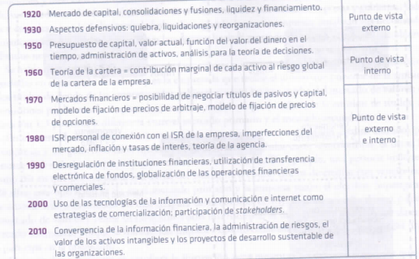
* FINANZAS
Evolución de
las finanzas
Titulo de la presentación
Dra. en A. Guadalupe González G. DIAPOSITIVA 19
Notes:
INTERIORES

Slide 22

Para comentar…
Así fue como surgieron los mercados financieros que, aunados al mercado de bienes reales, constituyen el medio en el que las personas y las organizaciones realizan transacciones económicas
Titulo de la presentación
Dra. en A. Guadalupe González G. DIAPOSITIVA 20
Notes:
INTERIORES

Slide 23
FINANZAS E INVERSIONES
Inversiones
Básicamente es cómo hacer y administrar una inversión en activos financieros, y en particular que hacer con un excedente de dinero cuando se desea invertirlo en el mercado financiero (por ejemplo, comprar o invertir en una acción que representa la propiedad, en alguna proporción, de capital social de una empresa.
Instituciones y mercados financieros
Son empresas que se especializan en la venta, compra y creación de títulos de créditos, que son activos financieros para los inversionistas y pasivos para las empresas que toman los recursos para financiarse (por ejemplo, los bancos comerciales o de primer piso, las casas de bolsa, asociaciones de ahorro y préstamo, compañías de seguros, arrendadoras financieras, sociedades financieras de objeto limitado y uniones de crédito). Su labor es transformar activos financieros de una forma a otra.
Finanzas corporativas
Inversión en activos reales (inmuebles, equipo, inventarios, etcétera); la inversión en activos financieros (cuentas y documentos por cobrar), y las inversiones de excedentes temporales de efectivo
La obtención de fondos necesarios para las inversiones en activos
Decisiones relacionadas con la reinversión de las utilidades y el reparto de dividendos
Titulo de la presentación
Dra. en A. Guadalupe González G. DIAPOSITIVA 21
Notes:
INTERIORES

Slide 24
El administrador financiero
Es la persona que debe tomar decisiones respecto a los activos que se deben adquirir y la manera en la que deben ser financiados y desarrolladas de manera óptima, ya que ayudarán a incrementar el valor de la empresa y el bienestar de clientes y empleados (Stanley, 2013).
El tamaño de la empresa determinará que las responsabilidades de la administración financiera se asignen a una o varias personas; en empresas pequeñas, una sola persona puede hacerse cargo de la responsabilidad, pero, conforme crezcan, necesitarán dividir las funciones y crear puestos de director de finanzas, contralor general, tesorero, etcétera.
Titulo de la presentación
Dra. en A. Guadalupe González G. DIAPOSITIVA 22
Notes:
INTERIORES

Slide 25
Principales responsabilidades del administrador financiero
Presupuestación y planeación a largo plazo
Orientación de decisiones de inversión y financiamiento de bienes de capital e inventarios
Administración de las cuentas por cobrar y el efectivo
Coordinación y control de las operaciones.
Titulo de la presentación
Dra. en A. Guadalupe González G. DIAPOSITIVA 23
Notes:
INTERIORES

Slide 26
Responsabilidades del administrador financiero
Presupuestación y planeación
a largo plazo
Debe interactuar con otros ejecutivos para conocer sus estimaciones y poder pronosticar o determinar el futuro de la empresa.
Veamos… el responsable de mercadotecnia llevará a cabo un estimado de la demanda futura de los clientes; el de ingeniería determinará la maquinaria y el equipo necesarios para la producción de los productos demandados; el de producción estimará el nivel de producción que será posible fabricar y luego establecerá un calendario de entregas; finalmente, el administrador financiero, con base en toda esta información, determinará las necesidades de recursos, cuándo ocurrirán las necesidades de fondos y cuando se generarán sobrantes de efectivo.
Titulo de la presentación
Dra. en A. Guadalupe González G. DIAPOSITIVA 24
Notes:
INTERIORES

Slide 27
Orientación de decisiones de inversión y financiamiento de bienes de capital e inventarios.
Debe ayudar a determinar la tasa de crecimiento en ventas, los activos que conviene adquirir y la mejor manera de financiarlos.
Veamos… una organización exitosa generalmente tiene un crecimiento rápido en sus ventas, lo que requiere de inversiones adicionales en planta, equipo e inventarios y en cuentas por cobrar. Al estudiar la forma de financiar los activos, el administrador financiero debe considerar que puede utilizar los recursos generados en el pasado por la operación del negocio, hacer una emisión de acciones o contratar pasivos de corto o largo plazo.
Titulo de la presentación
Dra. en A. Guadalupe González G. DIAPOSITIVA 25
Notes:
INTERIORES

Slide 28
Administración de las cuentas por cobrar y el efectivo
Debe determinar el periodo de financiamiento que será otorgado a los clientes y llevar a cabo una cobranza efectiva de estas cuentas, ya que su cobro oportuno permitirá sufragar los gastos financieros de operación presupuestados para cierto periodo.
Titulo de la presentación
Dra. en A. Guadalupe González G. DIAPOSITIVA 26
Notes:
INTERIORES

Slide 29
Coordinación y control de las operaciones.
Debe interactuar con otros ejecutivos para asegurar que la empresa opere lo más eficientemente posible.
Todas las decisiones administrativas tienen implicaciones financieras y todos los administrativos o gerentes (financieros o no) deben tomarlo en cuenta.
Veamos…las decisiones de mercadotecnia afectan el crecimiento de las ventas, lo que a su vez afecta la cantidad de inversión requerida tanto en activos fijos como en inventarios.
Titulo de la presentación
Dra. en A. Guadalupe González G. DIAPOSITIVA 27
Notes:
INTERIORES

Slide 30
Financial management (Daft, 2011)
Financial management refers to the efficient and effective management of money (funds) in such a manner as to accomplish the objectives of the organization. It is the specialized function directly associated with the top management. The significance of this function is not seen in the 'Line' but also in the capacity of 'Staff' in overall of a company. It has been defined differently by different experts in the field.
Titulo de la presentación
Dra. en A. Guadalupe González G. DIAPOSITIVA 28
Notes:
INTERIORES

Slide 31
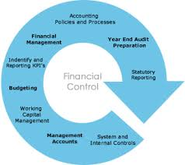
Financial Control
Financial control is important to watch how well the organization is performing. Is not only tell whether the organizations is on sound financial footing but also be useful indicator of other kinds of performance problems.
Control is an important issue that faces every manager in every organization.
Titulo de la presentación
Dra. en A. Guadalupe González G. DIAPOSITIVA 29
Notes:
INTERIORES

Slide 32

Is your budget in control?
By the time you are in college, you are in charge of at least some of your own finances.
How well you manage your personal budget may indicate how well you will manage your company´s budget.
To discuss
Titulo de la presentación
Dra. en A. Guadalupe González G. DIAPOSITIVA 30
Notes:
INTERIORES

Slide 33

Self testing
Instructions. Respond to the following statements to evaluate your habits, in case, the statement doesn´t apply directly to you, the respond the way you think you would behave in a similar situation.
Scoring and interpretation. YES responses to statements 2, 9, 10, 13, and 14 point to the most disciplined budgeting habits. YES responses to 4, 5, 7, and 14 reveal adequate budgeting habits . YES responses to 1, 3, 6, 8, and 12 indicate the poorest budgeting habits .
If you have answered honestly, chances are you´ll have a combination of all of three.
Look to see where you can improve your budgeting.
Titulo de la presentación
Dra. en A. Guadalupe González G. DIAPOSITIVA 31
Notes:
INTERIORES

Slide 34

Estados financieros
Financial statements
Titulo de la presentación
Dra. en A. Guadalupe González G. DIAPOSITIVA 32
Notes:
INTERIORES

Slide 35
Financial Statement
Financial statements provide the basic information used for financial control of an organization. Two major financial statements: balance sheet and income statement are the starting points for financial control.
The balance sheet shows the firm´s financial position with respect to assets and liabilities at a specific point in time.
The income statement, sometimes called a profit and loss statement summarizes the firm´s financial performance for a given time interval, usually one year
Titulo de la presentación
Dra. en A. Guadalupe González G. DIAPOSITIVA 33
Notes:
INTERIORES

Slide 36
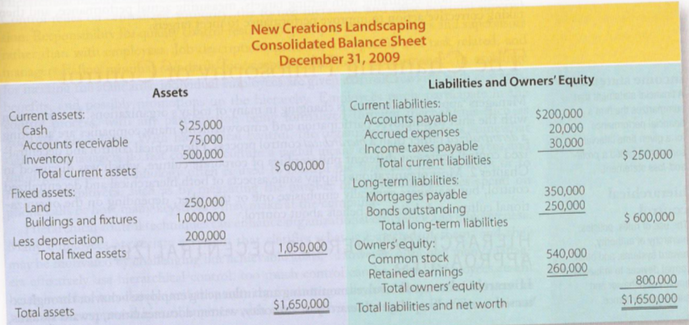
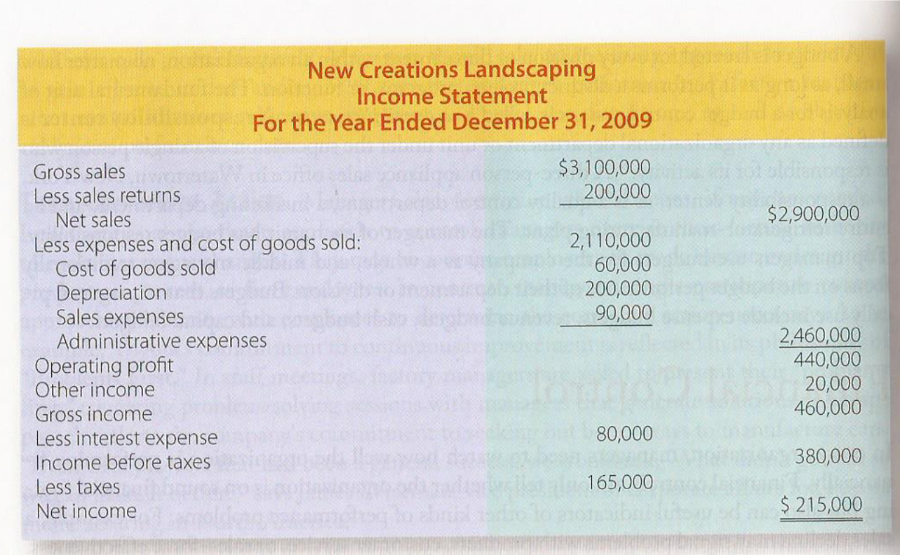
Major financial statement
Titulo de la presentación
Dra. en A. Guadalupe González G. DIAPOSITIVA 34
Notes:
INTERIORES

Slide 37
RECOMENDACIONES FINALES
Como se define en el perfil del Licenciado en Administración y Promoción de la Obra Urbana: “es la persona titulada que formula proyectos de inversión rentables con el contenido mínimo de riesgos y que conlleven en forma implícita la aplicación de la cultura de calidad total”, así que para desempeñar mejor sus actividades debe también aprender tomar decisiones respecto a los activos que se deben adquirir y la manera en la que deben ser financiados. Conocer el tema para dialogar con pares especialistas (como Contadores, Administradores o Financieros) dará mayor prestigio y valor a su trabajo, asegurando el manejo de recursos organizacionales y coordinando a los colaboradores .
Titulo de la presentación
Dra. en A. Guadalupe González G. DIAPOSITIVA 35
Notes:
INTERIORES

Slide 38

Fuentes de consulta
Ballina, F. (2001). Teoría de la Administración. Un Enfoque Alternativo. México: Mc Graw Hill
Daft, Richard L. (2015). Teoría y diseño organizacional. 11 ed . México: CENGAGE Learning
Daft, R. (2015). Management The new workplace. 7a ed. U.S.: CENGAGE Learning
Ochoa, S., Guadalupe (2012). Administración Financiera. 3a ed. México: Mc.Graw Hill.
Ortega Castro, Alfonso. (2008). Introducción a las finanzas. 3a ed. México: Mc.Graw Hill.
Koontz, H. et al (2012). Administración. Una perspectiva global y empresarial. 14a ed. México: Mc.Graw Hill.
Madrigal, B. E. (2013). Habilidades Directivas. 3ª ed. México: Mc Graw Hill Interamericana
Stanley B. Block y Hirt, Geoffrey. (2013). Fundamentos de Administración financiera. 14a ed. México: Mc.Graw Hill.
Van Horne, James Wachawce. (2008). Fundamentos de Administración Financiera. 10ª ed México :PRENTICE HALL,.
Weston, Fred J. y Brigham, Eugene F. (2005). Fundamentos de Administración Financiera. 10ª ed México: Mc.Graw Hill.
Titulo de la presentación
Dra. en A. Guadalupe González G. DIAPOSITIVA 36
Notes:
INTERIORES

Slide 39

Notes:
CONTRAPORTADA

